Slide 1
Хәерле көн

Slide 3
Тест
А1.Найди слово, которое произносится мягко.
1) йорт
2) урам
3) кат
4) шәһәр
А2.Найди противоположное по значению слово аз.
1) киң
2) күп
3) биек
4) кечкенә
А3.Найди правильный перевод Детский мир
1) балалар дөньясы
2) ашамлыклар кибете
3) кибет
4) киемнәр кибете
А4.На какой вопрос отвечают эти слова?
авылдан, шәһәрдән.
1) кайда?
2) кайдан?
3) кемнән?
4) нәрсәдән?
А5.Найди слово отвечающее на вопрос кем?
1) мин
2) авыл
3) башкала
4)шәһәр
А6.Найди правильный ответ:
Син кайда яшисең?
1) шәһәрдә
2) шәһәр
3) шәһәргә
4) шәһәрдән
А7.Найди слово отвечающий на вопрос ничә?
1) йорт
2)бүлмә
3) фатир
4)биш
А8.Подберите окончание множественного числа к слову: шәһәр
1)-ләр
2)-нар
3) –ны
4)-тан

Slide 4
Тест җаваплары
А1-4
А2-2
А3-1
А4-2
А5-1
А6-1
А7-4
А8-1

Slide 5
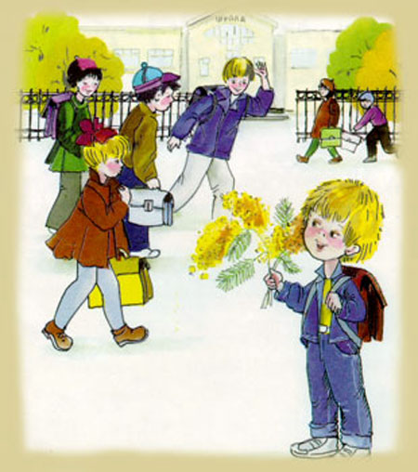

Slide 6
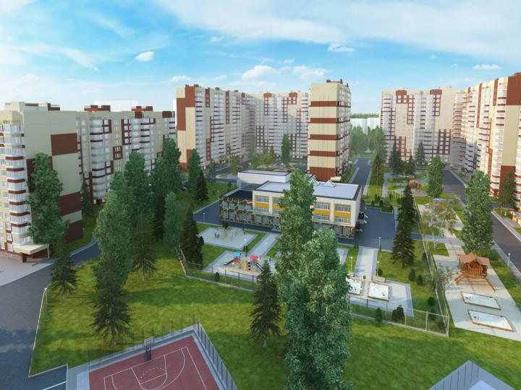

Slide 7
Кая? - Куда? -га/-гә
-ка/-кә
Кайда? - Где? -да/-дә
-та/-тә
Кайдан? - Откуда? -дан/-дән
-тан/-тән
-нан/-нән

Slide 8
Кая ? Алабугага
Кайда ? Алабуга...
Кайдан? Алабуга...

Slide 9
Кая ? Алабугага
Кайда ? Алабугада
Кайдан? Алабуга...

Slide 10
Кая ? Алабугага
Кайда ? Алабугада
Кайдан? Алабугадан

Slide 11
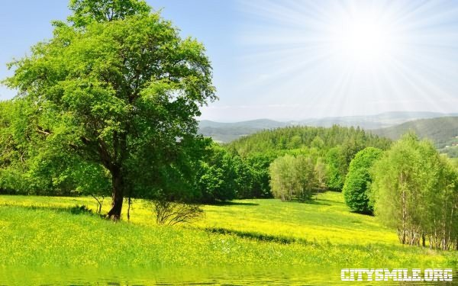
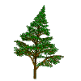
Җил исә, исә-исә, Агачларны селкетә Җил тына-тына, тына Ә агачлар үсә дә үсә, Үсә дә үсә.

Slide 12
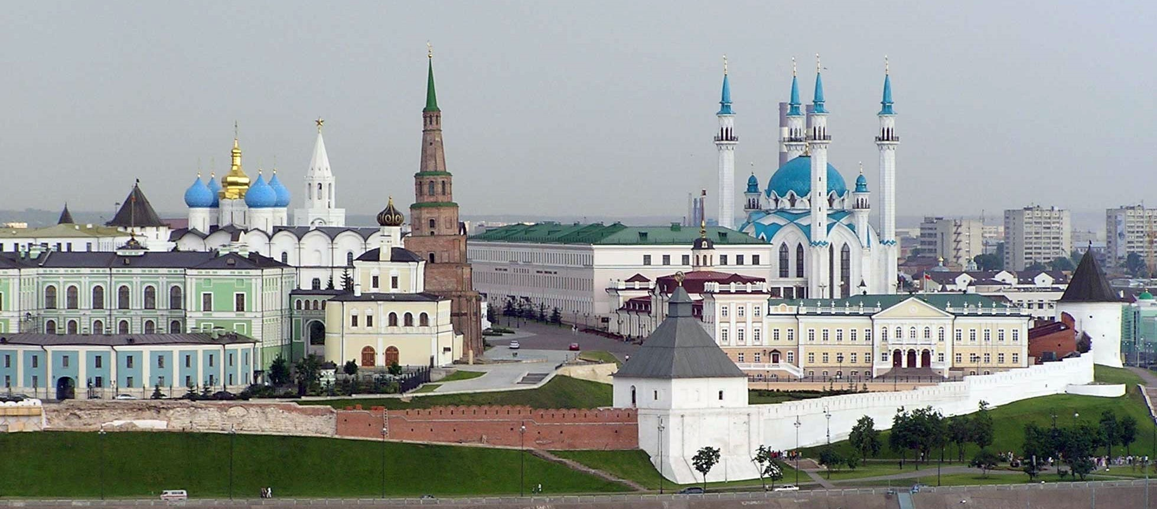
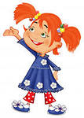

Slide 13
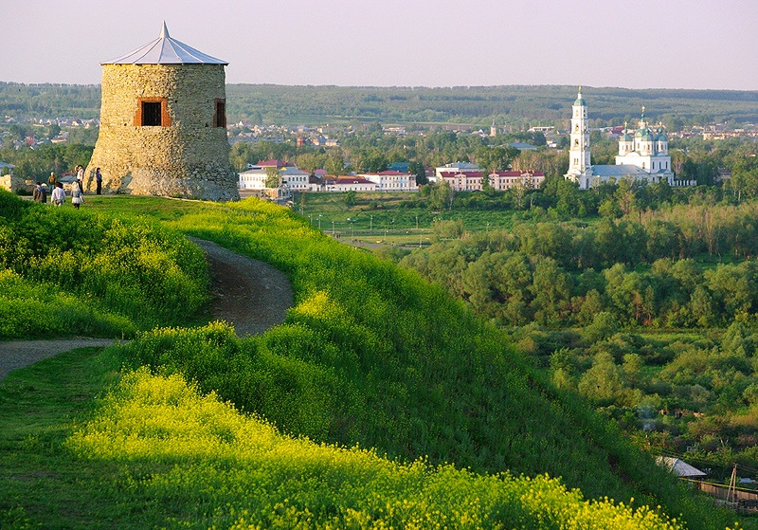
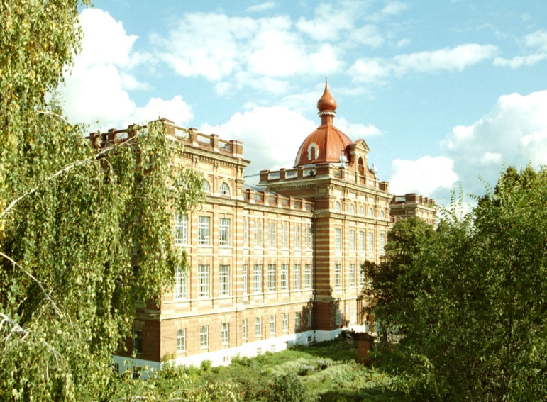
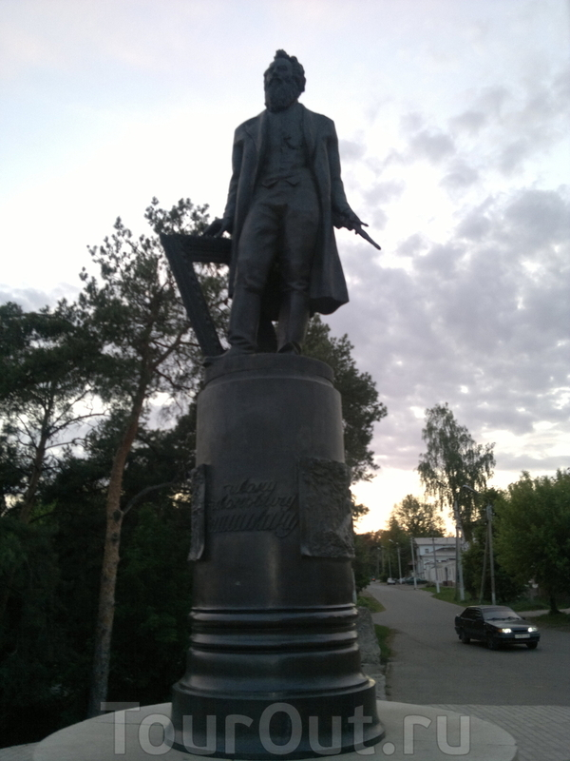
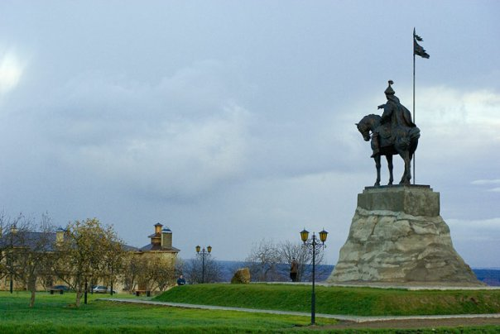
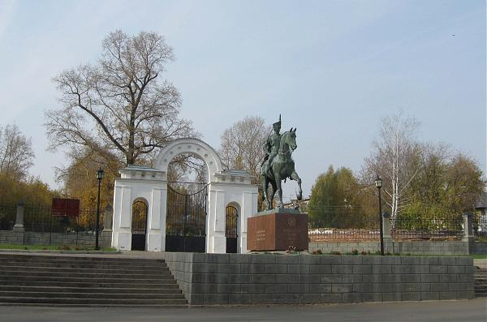

Slide 14
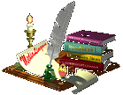
Өй эше: 39 нчы бит, 10 нчы күнегү.
“Минем шәһәрем ” темасына хикәя языгыз.

Slide 15
Игътибарыгыз өчен рәхмәт .

